Slide 1
Modelos
de Videoaulas
///////////////////////////////////////////////////////
///////////////////////////////////////////////////////
para EaD

Slide 2
Qual a diferença entre Videoaula, teleaula e webaula?

Slide 3
Videoaula e a
a EaD

Slide 4
Videoaula
Enriquece o AVA
Estimula
Motiva
Proporciona aprendizagem lúdica
Facilita a relação ensino aprendizagem
Dinamiza
Traz o mundo exterior a rotina do aluno
Vídeos fornecem um estímulo maior
Permite assistir quantas vezes quiser, aonde quiser
Exige menos esforço do que ouvir ou ler
Aprendizado mais intuitivo

Slide 5
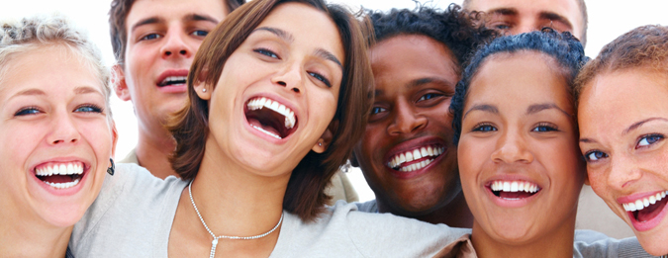
Humaniza!

Slide 6
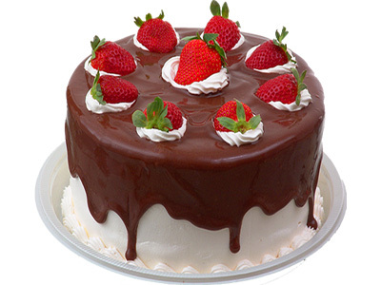
Mas...
Qual a receita?

Slide 7
Videoaula = Objeto de Aprendizagem

Slide 8
Livros
AVA
Textos/PDF
Podcast
Links diversos
(artigos,vídeos)
Animações
Ambiente virtual de aprendizagem
Ferramentas de avaliação e comunicação:
(email, chat, fórum, quizz, questionários, entre outros)
Videoaulas
Apostilas

Slide 11
Para o planejamento da produção de vídeo e ao elaborar o roteiro, levante as seguintes informações:
Qual o objetivo pedagógico do vídeo?
Quais são os recursos que tenho?
Público alvo;
Pesquise e domine o assunto tratado,
Determine qual a linguagem a ser usada.
Imagine o que se quer gravar, como gravar, e como mostrar.

Slide 13
Modelos de videoaula Estilo tutorial – screencast – Salman Khan

Slide 14
Salman Khan
Para simular a lousa eletrônica, imitando vários tipos de instrumentos de desenho: SmoothDraw - gratuito (similar Open-Sankoré) ;
Para gravar e editar o vídeo, usou o Camtasia Studio;
Para escrever na lousa eletrônica: mesa digitalizadora da Wacom.
Saiba mais: “How to make a video” – Salman Khan.

Slide 15
Modelos de videoaula Estilo Tutorial – screencast Prof. Rodrigo Mendes
Softwares: Camtasia (desenvolvedor Tech Smith) e Active Presenter, (Atomi Systems).

Slide 16
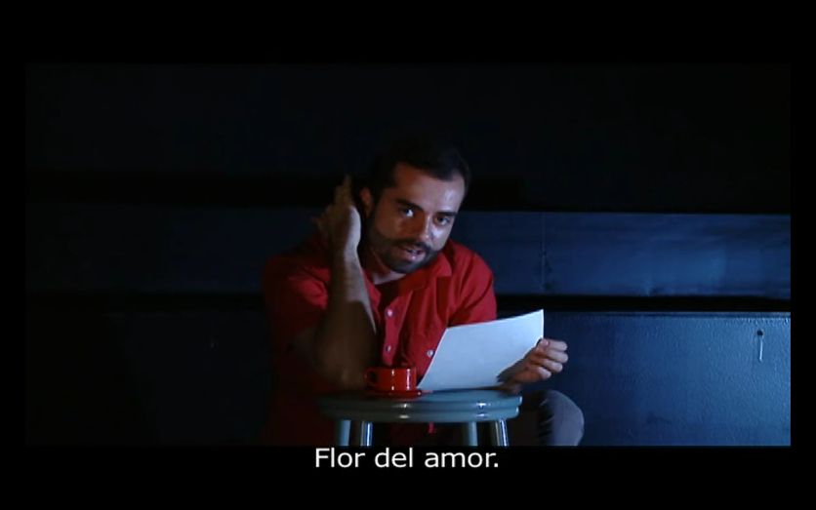
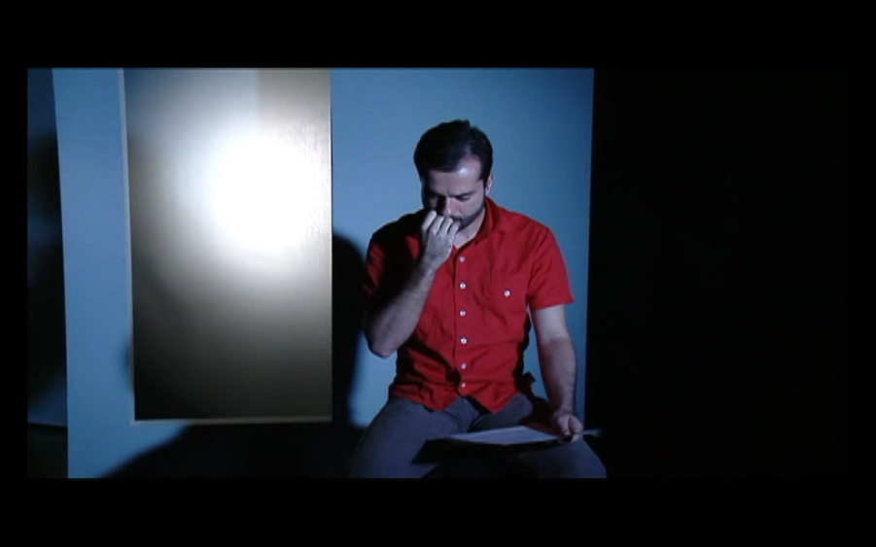
Modelos de videoaula Poemas – voz poética Danilo Machado – UNIT EaD

Slide 17
Modelos de videoaula Chroma: professor + slide: aula profa. Amanda Madureira – CEUMA EaD

Slide 19
Modelos de Videoaulas Uso de recursos gráficos – computação gráfica –UEMA Net

Slide 20
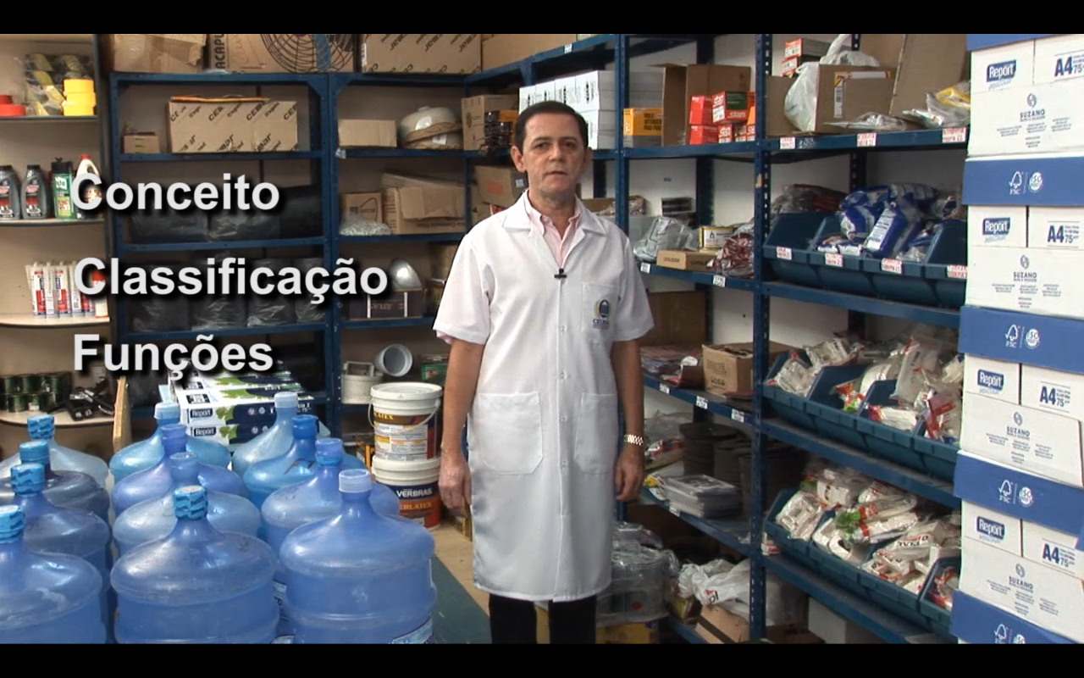
Modelos de videoaula Externas – CEUMA EaD

Slide 21
Modelos de Videoaulas Estilo documentário – UNIT EaD

Slide 22
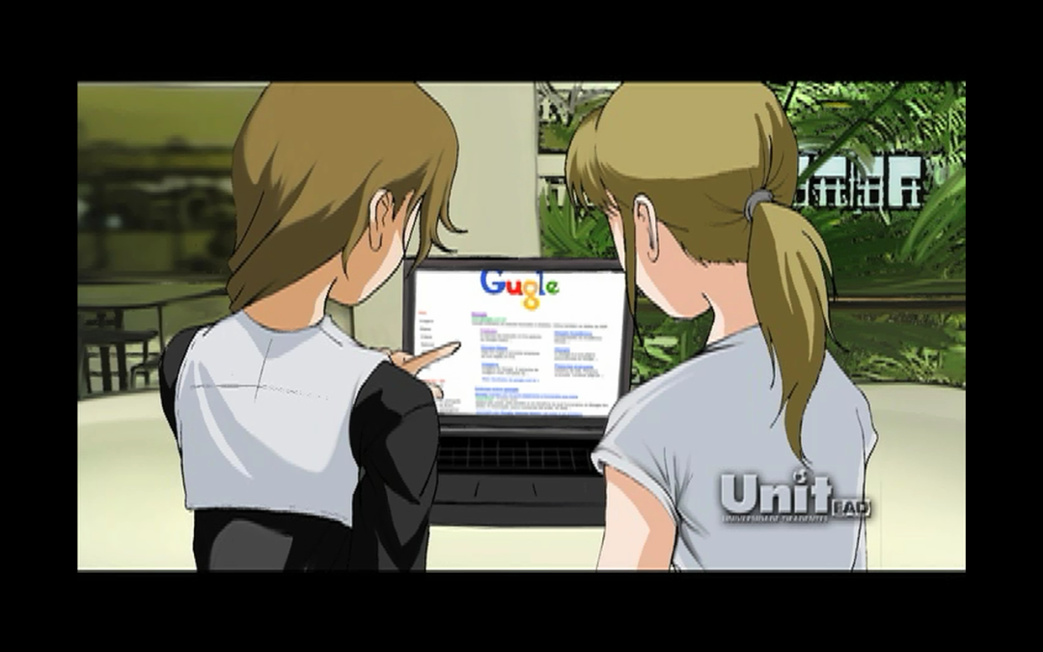
Modelos de Videoaulas Desenhos- Estilo Mangá – UNIT EaD

Slide 23
Modelos de Videoaulas Uso do quadro eletrônico – Teleaula UNIDERP

Slide 24
Modelos de Videoaulas Uso do quadro eletrônico– UNIGRAN NET

Slide 25
Modelos de Videoaulas Participação de convidados e/ou mesa redonda – Teleaula UNIDERP

Slide 26
Fundamental: investir na formação docente!

Slide 27
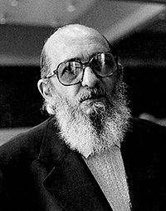
“Não se pode encarar a educação a não ser como um-que fazer humano. Que fazer, portanto, que ocorre no tempo e no espaço, entre os homens uns com os outros.
“PAPEL DA EDUCAÇÃO NA HUMANIZAÇÃO”
Paulo Freire
REVISTA DA FAEEBA – FACULDADE DE EDUCAÇÃO DO ESTADO DA BAHIA ANO 6 NÚMERO 7, JANEIRO a JUNHO DE 1997, -Edição de Homenagem a Paulo Freire . Salvador-BA ISSN 0104-7043 – UNEB – p. 9-32

Slide 29
Muito Obrigada!
www.teleaulaead.com.br
patriciarodriguesead
patrodriguesead
Patricia Rodrigues
teleaulaead
Patricia.rodrigues@teleaulaead.com.br
(67) 98438 – 1299

